Slide 1
Hoorcollege Pathologie bij de bevalling en in het kraambed
Minor Kind in Zorg
Hogeschool Utrecht

Slide 2
Inhoud
Inleiding
De gewone bevalling
Pathologie van de
bevalling (vacuümextractie, forcipale extractie, sectio caesarea, prematuur, dysmatuur, serotiniteit, meconium aspiratie)
Geboortetrauma
Afsluiting

Slide 3
De gewone bevalling (>37+0)
Ontsluitingstijdperk
Uitdrijvingstijdperk
Placentair tijdperk
Post placentair tijdperk

Slide 4
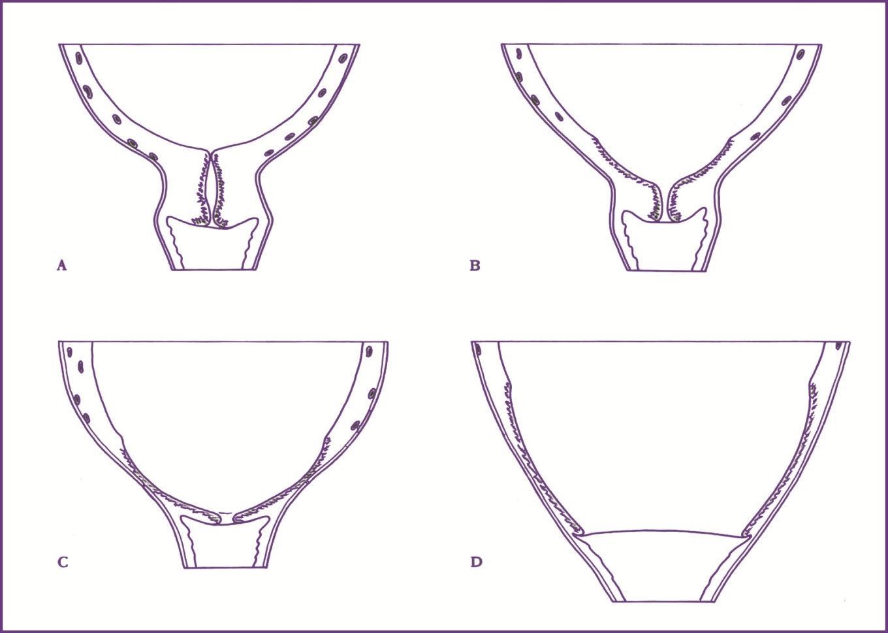
Ontsluitingstijdperk
Braxton-Hicks contracties
Voorspellende weeën
Ontsluitings-
weeën

Slide 5
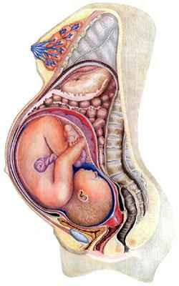
Uitdrijvingstijdperk
Notes:
https://www.youtube.com/watch?v=dYu-0rOnLpA

Slide 6
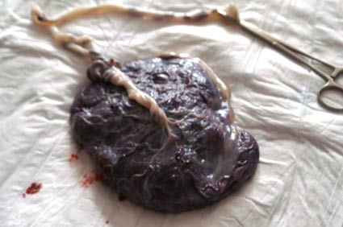
Placentair tijdperk

Slide 7
Post placentair tijdperk
Controle van pols, bloeddruk, fundushoogte en bloedverlies

Slide 8
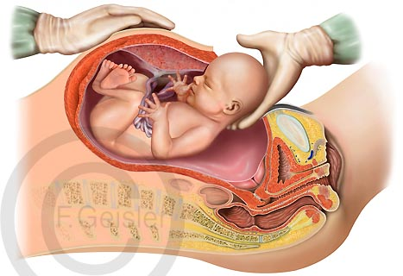
Pathologie
Niet Vorderende Ontsluiting (NVO)
Niet Vorderende Uitdrijving (NVU)
Nood (moeder of kind)
Notes:
Waar kan het VBV vandaan komen

Slide 9
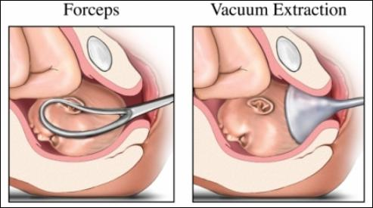
Pathologie
NVU
Nood (moeder of kind)

Slide 10
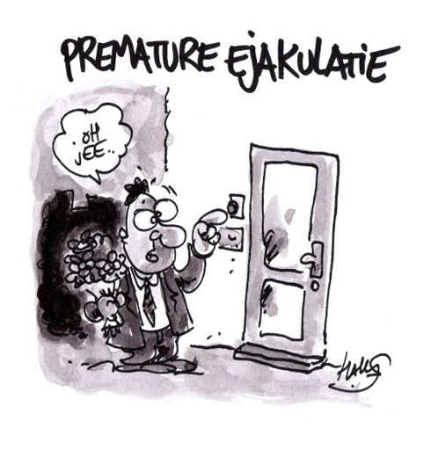
Prematuriteit / Dysmaturiteit
>24 weken en <37 weken
7-8 %
Remming: >24 en < 33/34 weken
Bevalling
Ademhaling
Afkoeling
Infectie
Hersenbloeding

Slide 11
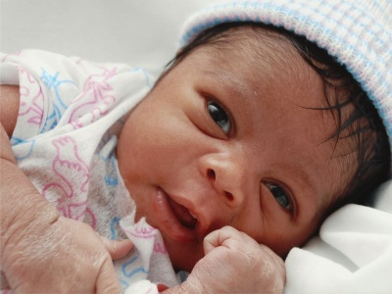
Serotiniteit
> 41/42 weken
Placenta
Vruchtwater
Meconium

Slide 12
Meconium aspiratie

Slide 13
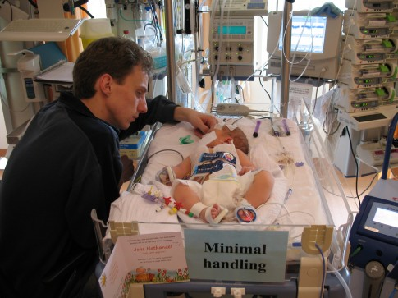
Hypoxie/ Asfyxie
Hypoxie: zuurstofgebrek waarbij de bloedcirculatie op gang blijft
Asfyxie: zuurstofgebrek als gevolg van een verstoorde bloedcirculatie of van een volledige onderbreking van de bloedstroom (1%)
Temperatuur
O2
Hartmassage
Koeling
http://www.huizekroon.nl/site/fotoalbum/

Slide 14
Caput succedaneum

Slide 15
Cefaal hematoom
Bloeding tussen bot en beenvlies
Langere heling dan Caput suc.
Geen therapie
Kans op Hyperbillirubinemie

Slide 16
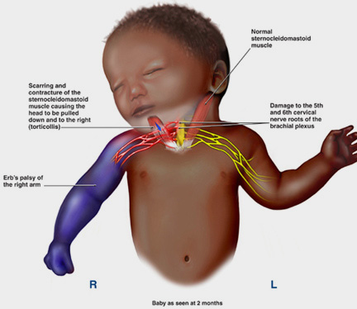
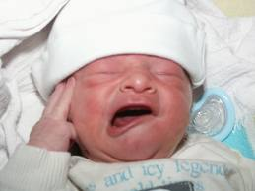
Verlammingen
Facialisparese
Plexus-brachialis verlamming (Erbse parese)

Slide 17
Literatuur
NVOG.nl
RIVM.nl
Oskam et al., (2013). Nederlands leerboek Jeugdgezondheidzorg. Assen: Koninklijke Van Gorcum
Heymans, H.S.A. (Red). (2015) Leerboek kindergeneeskunde. Utrecht: de Tijdstroom
Prins, M. & van Roosmalen, J. (2016) Praktische Verloskunde. (13e druk). Houten: Bohn Stafleu van Loghem
Heineman, M.J. (Red), Evers, J.L.H., Massuger, L.F.A.G., Steegers, E.A.P. (2007). Obstetrie en Gynaecologie. (6e druk). Amsterdam: Reed Business

